Slide 1
Консультация перед экзаменом по математике
ГВЭ

Slide 2
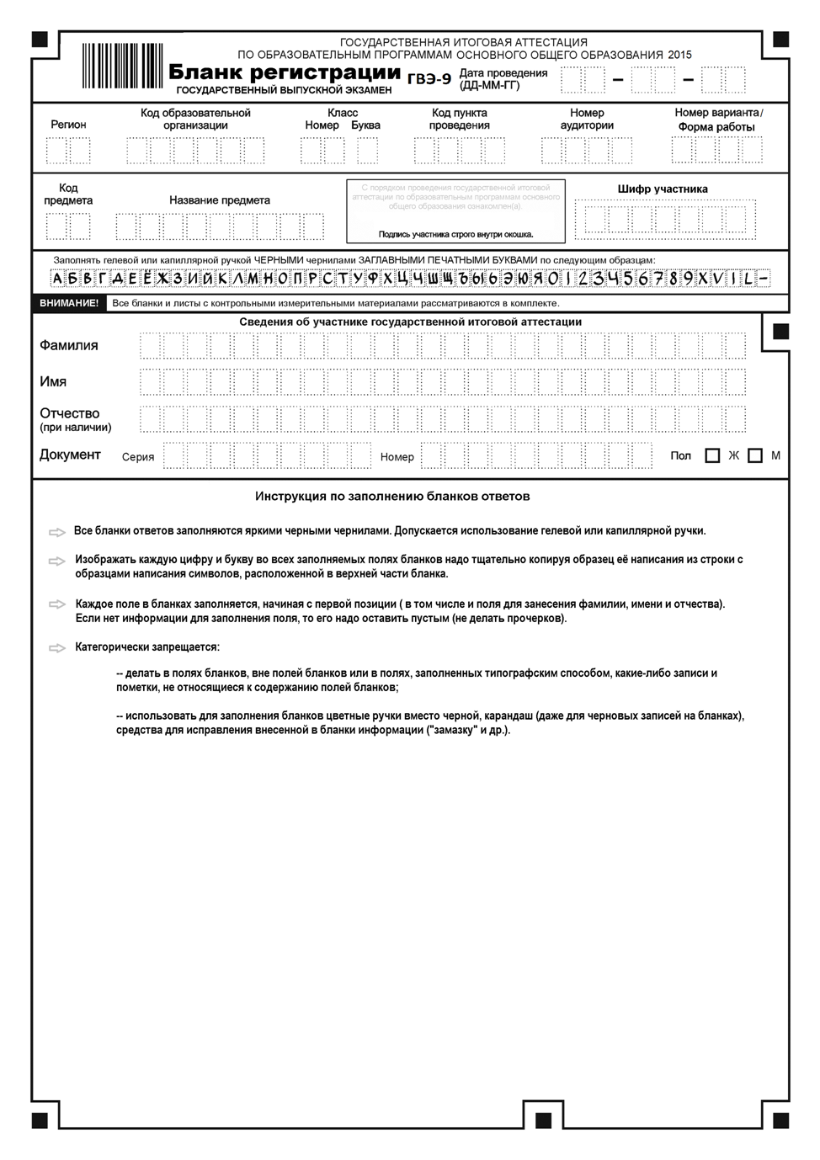

Slide 3
Инструкция по выполнению работы
Экзаменационная работа состоит из 12 заданий, из которых 10 заданий базового уровня сложности с кратким ответом и 2 задания повышенного уровня сложности с развёрнутым ответом.
На выполнение экзаменационной работы по математике отводится 3 часа
55 минут (235 минут).
Ответы к заданиям 1–10 записываются в виде целого числа или конечной
десятичной дроби.
При выполнении заданий 11 и 12 требуется записать полное решение и ответ.
Все бланки заполняются яркими чёрными чернилами. Допускается
использование гелевой, или капиллярной, или перьевой ручки.
При выполнении заданий можно пользоваться черновиком. Записи в черновике
не учитываются при оценивании работы.
Баллы, полученные Вами за выполненные задания, суммируются.
Постарайтесь выполнить как можно больше заданий и набрать наибольшее
количество баллов.

Slide 8
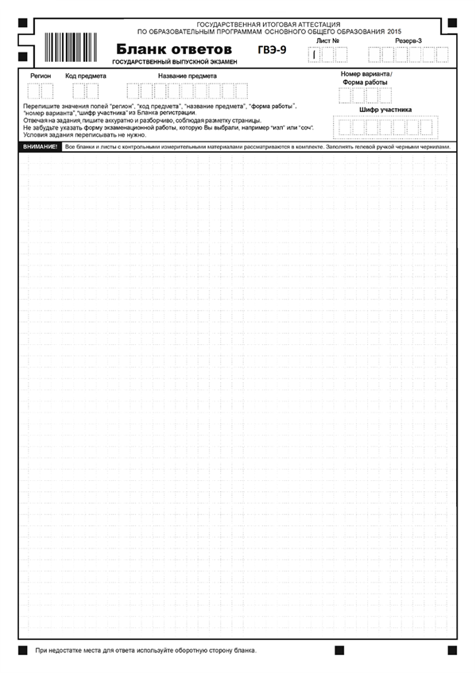

Slide 10
